Slide 1

Projeto Website Divulgação de Currículo

Slide 2
TCC – grupo X
Paulo Medina
ALUNO:
ALUNO:
ALUNO
ALUNO:

Slide 3
Desafio proposto
Desenvolver de um website (html, css, imagens);
Apresentar os currículos dos integrantes do grupo;
Implantar e descrever um ou mais serviços na nuvem AWS;
Link do projeto

Slide 4
TECNOLOGIAS
O Amazon S3 é um serviço de armazenamento de objetos altamente escalável, durável e seguro, que pode ser usado para armazenar e distribuir conteúdo estático, como um website de currículos em PDF ou documentos de imagem.

Slide 5
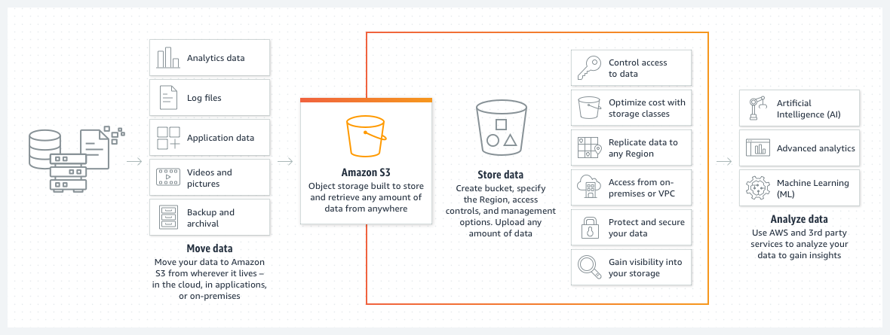
TECNOLOGIAS

Slide 6
TECNOLOGIAS
O Amazon CloudFront é um serviço de rede de entrega de conteúdo que pode ser usado para melhorar a velocidade de entrega de conteúdo em todo o mundo, reduzindo a latência e o tempo de carregamento.

Slide 7
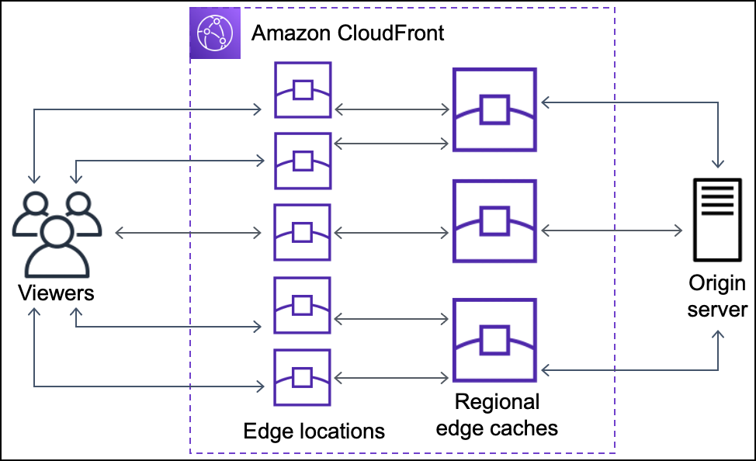
Diagrama CloudFront

Slide 8
Características do projeto
O website conta com rede de entrega de conteúdo suportada pelo CloudFront, e altas velocidades de transferência, armazenamento durável, característica essa conferida pelo S3 para atender a demanda de 11 milhões de requisições por mês.

Slide 9
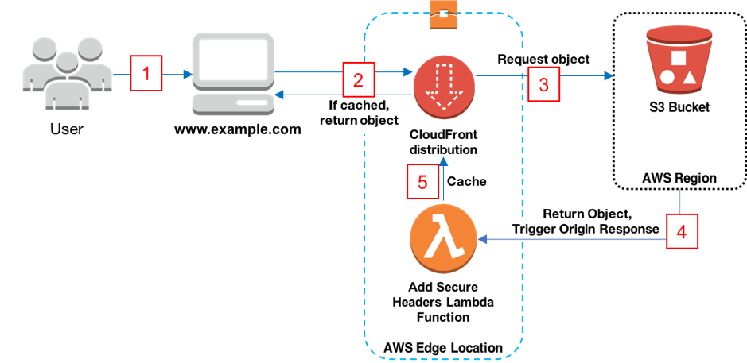
Visão geral da solução implantada

Slide 10
PROPOSTA

Slide 11
QR code do site e agradecimentos
Esse será o seu último slide e você precisa criar um QR Code do seu website 2. O QR Code você gera nesse site: https://goqr.me/#t=url

